Slide 1
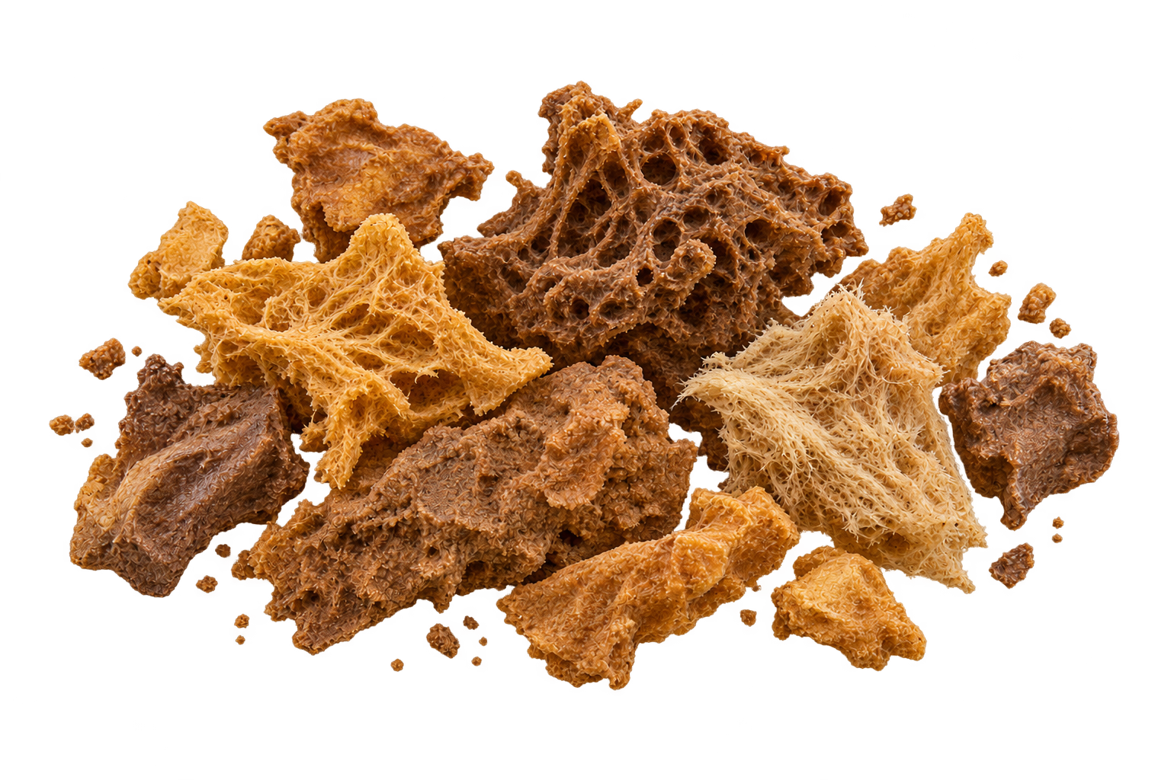
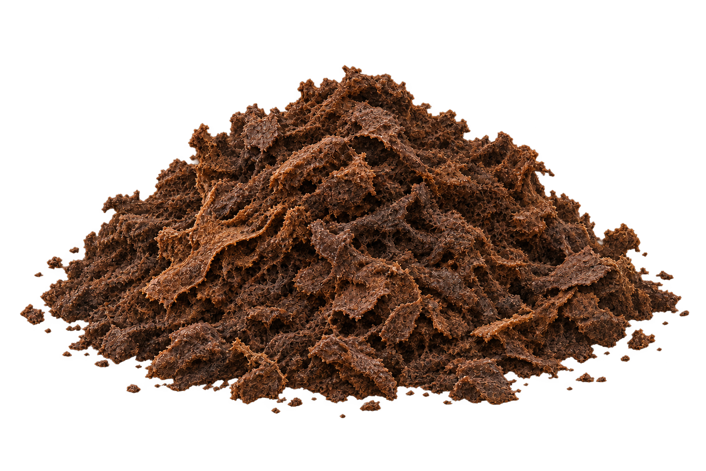
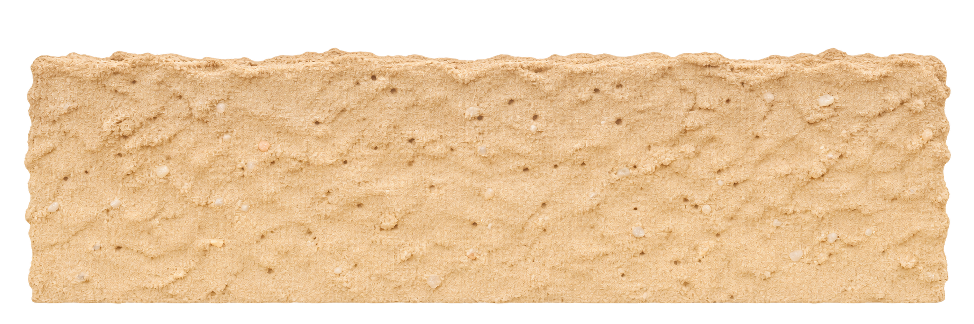
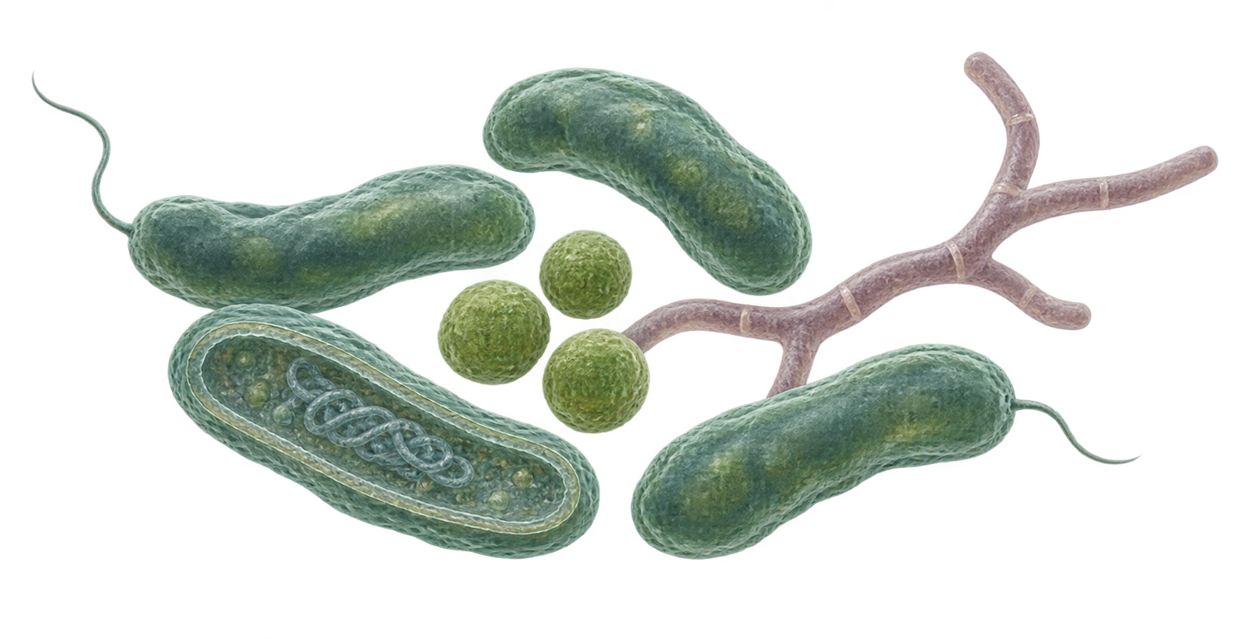
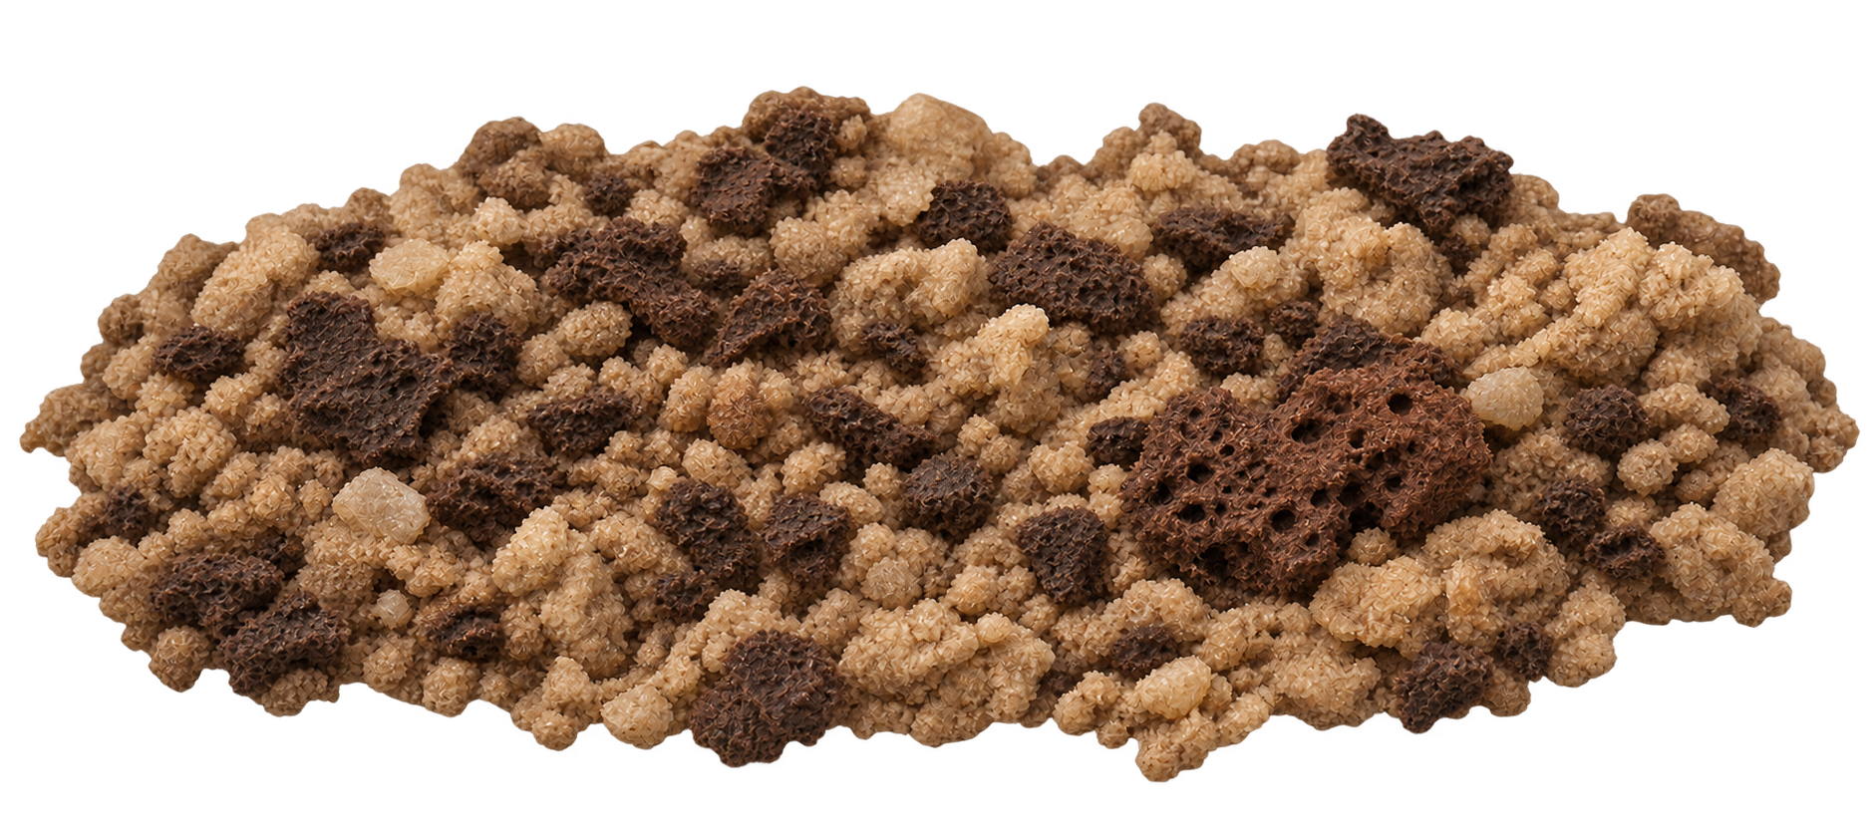
SOM 入土与 N₂O 排放
活性 SOM 直接入土
SOM 腐熟后入土
N₂O
N₂O
排放较多
排放极少
大气
投入土壤
投入土壤
土壤
微生物作用
微生物作用
形成
形成
土壤碳库
土壤碳库
箭头粗细仅表示定性强弱
Notes:
科学内容依据用户原始示意图，SOM依用户要求只保留缩写，2026-11-06确认表示概念性有机质，不指定秸秆、粪肥或堆肥原料。活性/腐熟的形态、色泽差别为概念视觉编码，不是实际显微结构。保留原图定性关系：活性SOM直接入土，经微生物作用形成土壤碳库，N2O排放较多；腐熟SOM入土后经微生物作用形成土壤碳库，N2O排放极少。排放措辞是用户原图给定情景，不外推为普遍规律。箭头粗细不代表定量比例；两侧碳库未设定含量差异。不新增具体氮转化途径、菌种、基因、碳稳定机制。微生物、SOM、土壤和碳库插图为AI生成的概念素材，非显微照片。文字、连线、箭头、布局对象原生可编辑；五类质感插图为独立透明PNG，可移动缩放替换，内部像素不是原生矢量。风格参考：中国农业大学张福锁院士、田静团队，https://kyy.cau.edu.cn/art/2024/1/18/art_42267_1011078.html；Nature Geoscience, Formation of necromass-derived soil organic carbon determined by microbial death pathways, https://doi.org/10.1038/s41561-022-01100-3；中科院亚热带农业生态所 https://www.isa.cas.cn/kyhd/202409/t20240925_7380530.html。仅参考绘图表达，没有复制论文图像或移植其具体研究结论。

